Slide 1
Свердловская область
Серовский ГО
Установка датчиков довзрывной концентрации на газоопасных местах
Пронина Марина
Ворончихина Милена
Троегубов Клим

Slide 2
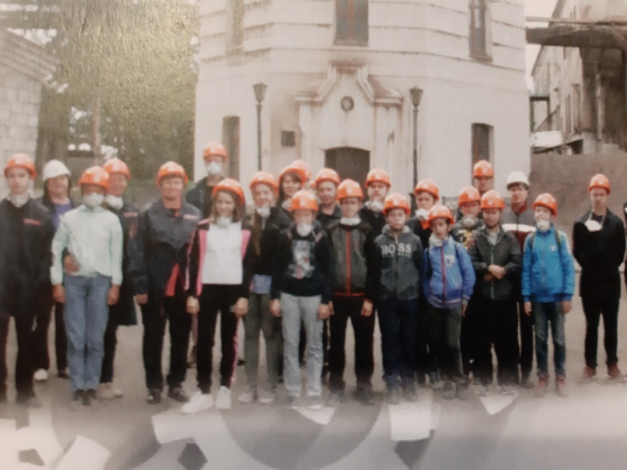
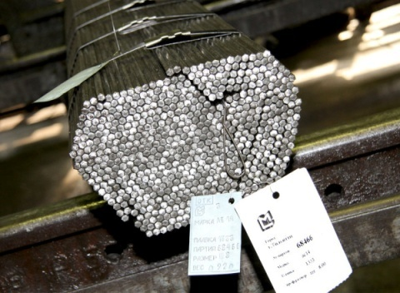
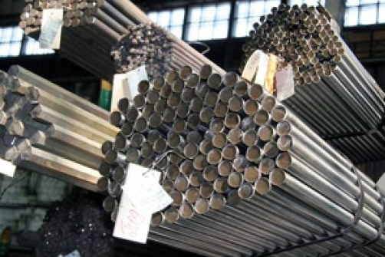
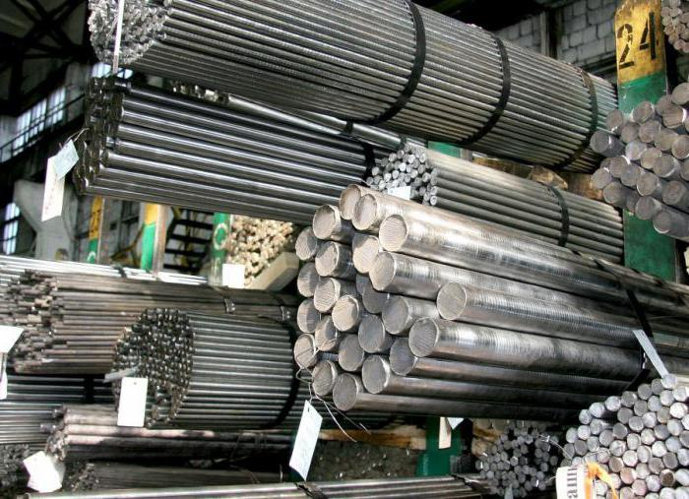
Экскурсия на Надеждинский металлургический завод
Установка датчиков довзрывной концентрации на газоопасных местах
Продукция, выпускаемая предприятием
Цель нашего проекта:
проектирование стационарного устройства контролирующего уровень концентрации предельно допустимых значений взрывоопасных газов и качества воздуха, а также оповещение сотрудников об опасной ситуации.

Slide 3
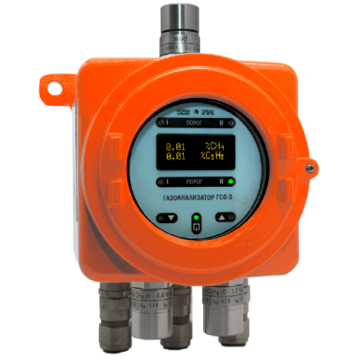
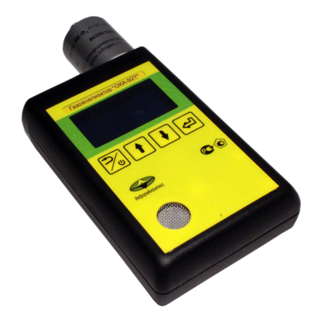
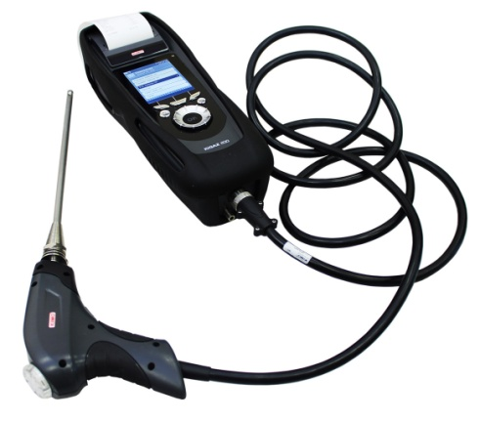
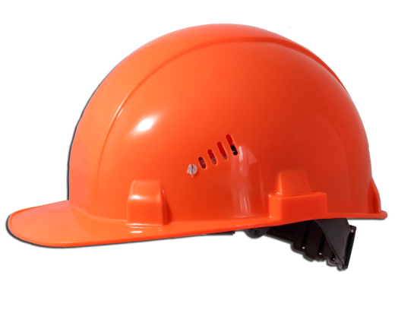
Газоанализаторы
В 12 цехах должны быть оборудованы 52 газоопасных места. Из них лишь 10% оборудованы специальными устройствами
Модернизация и расширение функционала нашего устройства
пьезоизлучатель
Использовать технологию отраженного проецируемого изображения.
Датчик газа

